Slide 1
Komitety obywatelskie w wyborach samorządowych 1990
Andrzej Porawski
Dyr. Biura ZMP w Poznaniu

Slide 2
Rola KO „S” w przygotowaniu wyborów samorządowych
PONOWNA MOBILIZACJA SPOŁECZEŃSTWA.
Stworzenie komitetów w każdej gminie (osiedlu).
Przygotowanie – szkolenia, debata (raporty o stanie…).
Rola Krajowej Konferencji KO (wymiana doświadczeń).
Wsparcie Biur Poselsko-Senatorskich OKP.
Złożone relacje z regionalnymi strukturami „S”.
Wyłanianie list kandydatów (często prawybory).
Pozyskanie środków finansowych.
Organizacja komitetów wyborczych, przeprowadzenie kampanii wyborczej i monitoringu wyborów.

Slide 3
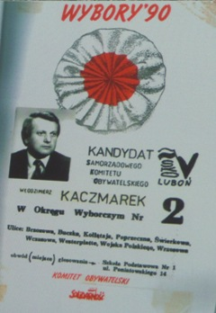
27 maja 1990 = kontynuacja 4 czerwca 1989

Slide 4
Wyniki wyborów samorządowych
Frekwencja
1990
KO „S” – 53,1 %
Lokalne – 24,7 %
Najlepsze partyjne – 4,3 % (PSL)
SKUTEK » 29 tys. działaczy KO w radach i zarządach gmin.
1994 – 2014
Lokalne* – 60,0 – 72,0 %
Najlepsze partyjne – 10,2 – 16,6 % (zwykle PSL)
* często kontynuacja lokalnego Komitetu Obywatelskiego;
27.5.90 | 19.6.94 | 11.10.98 | 27.10.02 | 12.11.06 | 21.11.10 | 16.11.14
42,27 | 33,78 | 45,45 | 44,23 | 45,99 | 47,32 | 47,42

Slide 5
„Wojna na górze”

Slide 6
Teza podsumowania
Ruch Komitetów Obywatelskich zaczął słabnąć po wy-borach 27 maja 1990 nie w wyniku „wojny na górze” (była ona istotna rzeczywiście tylko na górze; w kon-sekwencji m.in. L. Wałęsa rozwiązał „swój” Komitet Obywatelski; wkrótce zaprzestała też spotkań w peł-nym składzie Krajowa Konferencja KO).
Na dole spadek aktywności ruchu KO był wynikiem zwycięstwa w wyborach - zaangażowania działaczy KO w organach gmin; dopiero potem rozpoczął się proces podziałów i wyodrębniania się partii politycz-nych w ramach i obok ruchu obywatelskiego.

